Slide 1
ЛЕКЦІЯ ДЛЯ СТУДЕНТІВ V курсу МФ
Загальні принципи і методи лікування хворих на туберкульоз

Slide 2
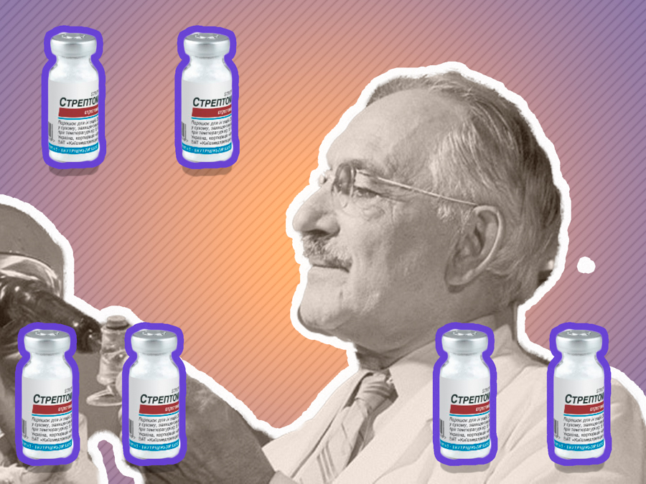
ІСТОРІЯ
відкриття у 1943 р. Шатцем, Бужі і Ваксманом стрептоміцину.
1952р Ваксман нагороджується Нобелевской премієй
Це вважається «революцієй» в медицині

Slide 3
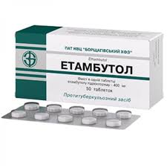
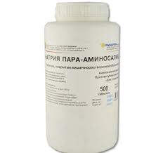
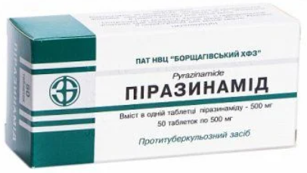
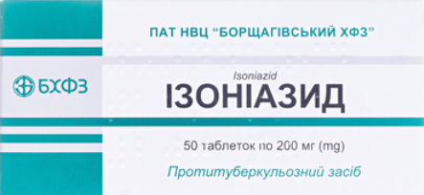
ІСТОРІЯ
В дальніші роки (60-70рр)
синтезовані
інші препарати

Slide 4
ЗАГАЛЬНІ ПРИНЦИПИ ЛІКУВАННЯ
1. комплексність – сочетання специфічного та неспецифічного лікування, а також хірургічних методів лікування тобто
етіотропне (антимікобактеріальні препарати)-АМТ
неспецифічне лікування
Підтримка гігієно-диєтичного режтму
Використання патогенетичних препаратів повишає єфективність АМТ. Їх призначення мобилізує захисні реакції організму та сприяє заживленню каверн, стимулює процеси регенерації, зменшення фіброзних змін, нормалізація порушених функцій організму

Slide 5
ЗАГАЛЬНІ ПРИНЦИПИ ЛІКУВАННЯ
Гігієно-діетичний режим – раціональне харчування в останні роки втратил свою актуальність, тому що апетит і трофіка тканей швидко восстанавлюються після проведення АМБТ (дезінтоксикація)
Патогенетичні препарати – діють на механізм патогенезу (НПВС, вітаміни, антиоксиданти та інше
Симптоматична терапія – призначаєтся у випадках, наприклад, жарознижуючі засоби стимулятори репаративних процесів і заживлення каверн, відхаркувальні засоби, психотерапія, хірургічне лікування

Slide 6
ПАЛІАТИВНЕ ЛІКУВАННЯ З НЕВДАЧЕЮ ЛІКУВАНННЯ МРТБ
Паліативне лікування складається з таких заходів:
Знеболювання та зменшення симптомів захворювання. Парацетамол або кодеїн з парацетамолом полегшує помірну біль, зменшує кашель
Лікування ДН – оксигенотерапія
Харчування:часте, маленькими порціями
Симптоматичне лікування нудоти
Регулярні медичні візити
Продовження прийомів патогенетичних препаратів
Госпіталізація в умовах хоспісу або вдома при належній організаціїї ІК

Slide 7
ЗАГАЛЬНІ ПРИНЦИПИ ЛІКУВАННЯ
2комбінування - застосування не менше 4-х препаратів.
Запобігає резистентність МБТ.
Підсилює дію АМП.
Крім того, різні препарати діють на різні структури мікобактеріальній клітини.
Комбінація етіотропних препаратів сприяє поліпшенню репаративних процесів

Slide 8
ЗАГАЛЬНІ ПРИНЦИПИ ЛІКУВАННЯ
3. двухфазность (двоетапность лікування)
I фаза - інтенсивна - пригнічення розмноження популяції, істотне її зменшення і стерилізація вогнища спец. ураження
II фаза - продовження - проводять щодня в стаціонарі або амбулатлрно з метою клінічного лікування хворого (стійке припинення бактеріовиділення),
розсмоктування інфільтративних змін
загоєння порожнин розпаду
або це підготовка хворого до хірургічного втручання

Slide 9
ЗАГАЛЬНІ ПРИНЦИПИ ЛІКУВАННЯ
4. тривалість і безперервність - близько 6-8 міс.
У казеозно-некпротіческіх масах, кавернах, де містяться МБТ спостерігається облітерація судин, або їх руйнування.
Тому АМБТ в достатніх концентраціях не досягає основного місця накопичення збудника.
Також треба відзначити, що інволюція і репарація - довгий процес
Безперервність лікування - знижує ризик резистентності МБТ

Slide 10
ЗАГАЛЬНІ ПРИНЦИПИ ЛІКУВАННЯ
5. контрольованість - мета забезпечити регулярність отримання АМБП
Більше 50% невдач у лікуванні туберкульозу пов'язано з недисциплінованістю пацієнтів

Slide 11
ЗАГАЛЬНІ ПРИНЦИПИ ЛІКУВАННЯ
Схема лікування хіміочувствітельного туберкульозу
2HRZE (S) + 4HR
В кінці курсу необхідний контроль мазка
І фаза не менше 2-х міс., За цей час пацієнт повинен отримати не менше 60 добових доз- якщо пропустив, лікування триває, поки не отримає всі 60 доз
Весь набір добових доз АМБП – курсова доза

Slide 12
Показання до хірургічної діагностики у хворих з підозрою на ТБ
І. : 1) дисемінація незрозумілої етіології;
2) округла тінь у легені;
3) плеврит незрозумілої етіології;
4)гіперплазія внутрішньогрудних лімфатичних вузлів незрозумілої етіології.

Slide 13
Види операцій при ТБ органів дихання, із застосуванням торакотомії, відеоторакоскопічної та відеоасистованої хірургії
1) резекція легені різного обсягу: клиноподібна резекція; сегментектомія; лобектомія і білобектомія; комбінована резекція (лобектомія в поєднанні з економною резекцією); пневмонектомія або плевропневмонектомія; резекція легені із корекцією обсягу гемітораксу;
2) екстраплевральна торакопластика;
3) екстраплевральний пневмоліз;
4) плевректомія і декортикація легені;
5) операції на бронхах: оклюзія;
6)резекція; бронхопластика; обробку кукси;
7) торакоцентез;
8) торакостомія;
9) штучний пневмоторакс і пневмоперитонеум

Slide 14
КЛАСИФІКАЦІЯ АМБП
І. На основі сукупності властивостей Міжнародною протитуберкульозною спілкою у 1975 р. запропоновано класифікувати протитуберку­льозні препарати на три групи, до яких можуть ввійти і препарати, розроблені в останні роки.
Група А - найбільш ефективні препарати; ізоніазид, рифампіцин, мікобутин.
Група В - препарати середньої ефективності: етамбутол, піразинамід, морфазинамід, стрептоміцин, протионамід, етіонамід, циклосерин, канаміцин, флориміцин, офлоксацин, капреоміцин.
Група С - препарати найменшої ефективності: натрій ПАСК, тіоацетазон.

Slide 15
КЛАСИФІКАЦІЯ АМБП
І ряд – H-ізониазид
R - рифампицин
Z - піразинамід
E -етамбутол
S - стрептоміцин
ІІ ряд – фторхінолони, аміногликозиди,етіонамід,протіонамід, ПАСК
Для запису схем використовують абревіатури, утворені з початкових назв
Цифра- це тривалість

Slide 16
ХАРАКТЕРИСИКА ПРЕПАРАТІВ
Ізоніазид (гідразид ізонікотиновоїкислоти). Синоніми: гінкго, тубазид, ріміфон, ніказід, неотебен і ін. Білий кристалічний порошок, легко розчинний у воді. Форма випуску: порошок і таблетки по 0,1; 0,2; 0,3 г, в ампулах - 10% розчин по 5 мл.: ізоніазид має виражену, суворо специфічне бактерицидну дію на мікобактерії туберкульозу (МБТ), на інші мікроорганізми не діє. Під дією ізоніазиду знижується синтез ендогенної каталази в МБТ і накопичується перекис водню, що веде до припинення росту і розмноження мікобактерій. Він посилює фагоцитоз в осередку специфічного запалення, що сприяє його розсмоктуванню. Після прийому всередину швидко і повністю всмоктується з шлунково-кишкового тракту і надходить в усі органи і тканини, створюючи високу концентрацію в ділянках запалення ексудативного характеру. У казеозние інкапсульовані осередки, в стінку каверни і її вміст проникає в невеликих кількостях. Інактивується ацетилюванням в печінці і виділяється нирками через 2 - 4 години в залежності від ступеня інактивації. Сильними інактіватори вважають хворих, у яких вміст активної фракції ізоніазиду в сечі становить 10% і менше прийнятої тест-дози. При рівні понад 10% - хворих відносять до слабких інактіватори.Під впливом ізоніазиду розширюються периферичні і коронарні судини, знижується артеріальний тиск, підвищується секреторна функція шлунка, поліпшується апетит, посилюється жовчовиділення і жовчоутворення.
Дозування 5 - 10 мг на 1 кг маси тіла.

Slide 17
ХАРАКТЕРИСИКА ПРЕПАРАТІВ
Рифампіцин (синоніми: рифадин, бенеміцін, рімактан, і ін.)
Напівсинтетичний антибіотик широкого спектра дії, похідне рифамицина. Він пригнічує синтез рибонуклеїнової кислоти мікроорганізмів. Надає бактерицидну і сильне стерилізуючий дію на мікобактерії туберкульозу при їх внутриклеточном і позаклітинному розташуванні, а також виражену бактеріостатичну дію на персистуючі форми МБТ і окремі види атипових мікобактерій. При його прийомі створюються піки бактериостатической концентрації протягом 2 - 4 годин на сироватці крові і триваліше в ділянках ураження легеневої тканини.
У хворих, які відновлюють прийом рифампіцину після тривалої перерви в лікуванні, можуть наюблюдаться серйозні імунологічні розлади, що призводять до порушень функції нирок, гемолизу або тромбоцитопенія. У таких рідкісних випадках необхідно відразу ж відмовитися від прийому рифампіцину.
Рифампіцин підвищує рівень печінкових ферментів, з чим може бути пов'язана необхідність збільшення дозування тих прийнятих хворим ліків, які метаболізуються в печінці. До числа таких препаратів відносяться кортикостероїди, стероїдні контрацептиви, пероральні антидіабетичні препарати, пероральніантикоагулянти, циметидин, циклоспорин, серцеві глікозиди.

Slide 18
ХАРАКТЕРИСИКА ПРЕПАРАТІВ
Піразинамід (тізамід, Пі-кокс, зінамід і ін.).
Форма випуску: таблетки по 0,5 г.
Піразинамід - синтетичний аналог нікотинаміду. Володіє сильною стерилізуючій дієй на мікобактерії людського виду, особливо на повільно розмножуються і персистуючі в макрофагах, створюючи навколо фагоцитованих особин зони ацидозу. Максимальний ефект його встановлено в кислих середовищах: в осередках казеоза, туберкулемой, казеозно-пневмонических процесах, куди препарат легко проникає.
Приймають внутрішньо після їди. Добова доза для дорослих 1,5 - 2 г. Дітям призначають з розрахунку 20 - 30 мг / кг на добу, але не більше 1,5 м
.
У процесі лікування необхідно контролювати стан хворих із супутнім цукровим діабетом, тому що він підвищує рівень глюкози крові.

Slide 19
ХАРАКТЕРИСИКА ПРЕПАРАТІВ
Стрептоміцин.
В останні роки застосовується в основному сульфат стрептоміцину (синоніми: устреп, діплостреп, стріцін, стрізолін і ін.). Випускається у флаконах по 0,25; 0,5 і 1, 0 м. Стрептоміцин - антибіотик широкого спектру дії. Активний відносно мікобактерій туберкульозу людського і бичачого виду, МБТ пташиного виду до нього менш чутливі. Найбільша активність в відношенні швидко розмножуються популяцій МБТ, слабо впливає на повільно розмножуються і фагоцитовані МБТ. Дія його різко ослаблене в кислому середовищі (осередках казеоза), в каверні швидко інактивується продуктами тканинного розпаду.
Стрептоміцин вводять внутрішньом'язово дорослим по 1 г на добу одноразово, через день або 2 рази в тиждень. При поганій переносимості для хворих старше 60 років і хворих з масою тіла менше 50 кг добова доза становить 0,5 - 0,75 г. Дітям стрептоміцин не рекомендується.Стрептоміцин використовують також в аерозолях, у вигляді інстиляцій в плевральну і черевну порожнини, каверну, бронхи, свищі тощо.Категорично забороняється одночасне призначення його з однотипними антибіотиками (канаміцин, флоримицину, мономицином, і ін.).
Стрептоміцин призначається з розрахунку 0, 015 г / кг маси тіла на добу..

Slide 20
ХАРАКТЕРИСИКА ПРЕПАРАТІВ
Етамбутол - (синоніми: комбутол, амбутол, тубетол, етамбін і ін.). Випускається в таблетках по 0,1; 0,2; 0,4 м
Володіє тільки бактеріостатичну активність на МБТ людського та бичачого виду, в меншій мірі пташиного виду. Переважне вплив на бистроразмножающіхся популяції МБТ, розташовані як усередині, так і внеклеточно. До нього немає перехресної стійкості МБТ, які стійкі до інших протитуберкульозних препаратів. Активність препарату вище в лужному середовищі, нижче - в кислому.
Пікові концентрації настають через 2 - 4 години після прийому всередину, накопичується в еритроцитах, де створюється його депо.
Етамбутол приймають всередину одноразово після сніданку. Оптимальна добова доза для дорослих 25 мг / кг в один прийом. Дітям призначають з розрахунку 15 мг / кг на добу, але не більше 1 м
При интермиттирующем лікуванні (2 -3 рази на тиждень) етамбутол дають дорослим по 30 мг / кг на добу одноразово.

Slide 21
Побічна дія та протипоказання АМБТ
Н - Побічні реакції обумовлені порушенням обміну вітаміну В6 і РР, які можуть провокувати епілептиформні припадки
R Побічні реакції та ускладнення: гіпертермія, риніт, грипоподібний синдром, міалгія, артралгія, біль у животі, нудота, блювота, втрата апетиту, обструктивні дихальні порушення, шкірні висипання, гематологічні порушення (тромбоцитопенія, геморагія, анемія), анафілактичні реакції, гепатит , фарбування контактних лінз.
У хворих, які відновлюють прийом рифампіцину після тривалої перерви в лікуванні, можуть наюблюдаться серйозні імунологічні розлади, що призводять до порушень функції нирок, гемолизу або тромбоцитопенія. У таких рідкісних випадках необхідно відразу ж відмовитися від прийому рифампіцину

Slide 22
Побічна дія та протипоказання АМБТ
Z -Протівопоказанія: підвищена індивідуальна чутливість до препарату, захворювання печінки з порушенням функції, подагра. У процесі лікування необхідно контролювати стан хворих із супутнім цукровим діабетом, тому що він підвищує рівень глюкози крові.
E -Протівопоказанія: підвищена індивідуальна чутливість, неврит зорового нерва, порушення видільної функції нирок, вагітність, дітям дошкільного віку.
Побічні реакції: ретробульбарний неврит зі зниженням гостроти зору і звуженням поля зору на червоне і зелене світло, периферичні неврити.

Slide 23
Побічна дія та протипоказання АМБТ
S -Препарат може викликати велику кількість побічних реакцій як алергічного, так і токсичного походження і змішаних токсикоаллергических реакцій (набряк Квінке, дерматит, гематурія, альбумінурія, зниження і втрата слуху, порушення функції вестибулярного апарату, головні болі, порушення сну, кардіоалгіі, периферичні неврити , підвищення артеріального тиску, анафілактичний шок та ін.).
У порівнянні з іншими аміноглікозидами стрептоміцин має меншу нефротоксичність. При зменшенні кількості сечі, а також при виявленні альбуминурии або появі циліндрів в сечі доза препарату повинна бути негайно знижена наполовину.
Рідкісними побічними реакціями є гемолітична анемія, апластична анемія, агранулоцитоз і тромбоцитопенія

Slide 24
Групи препаратів, рекомендованих до застосування у індивідуалізованих довгострокових схемах лікування МЛС-ТБ
Препарат Група А Включення всіх трьох препаратів левофлоксацин або Lfx моксіфлоксацин Mfx бедаквілін Bdq лінезолід Lzd
Група B Додавання одного чи обох препаратів клофазимін Cfz циклосерін або Cs теризидон Trd Група С Додавання для завершення складу схеми та за умови неможливості застосування препаратів груп А та B етамбутол E деламанід Dlm піразинамід Z іміпенем-циластатин або Ipm-CIn меропенем Mpm амікацин Am (або стрептоміцин) (S) етіонамід або Eto протіонамід Pto парааміносаліцилова кислота PAS

Slide 25
НОВІ ПРЕПАРАТИ ДЛЯ ЛІКУВАННЯ ТБ
Вперше за майже 50 років дві нові молекулярні субстанції, запропоновані для лікування ТБ з множинною лікарською стійкістю (МЛС-ТБ), проходять регулятивний процес в Сполученому Королівстві Великобританії і Північної Ірландії та США.
В даний час проводяться стадії IIb і III клінічних випробувань цих двох нових препаратів, що призначаються для лікування МЛС-ТБ, і пакети документів передано регулятивним органом для реєстрації. Тому, регулятивні органи інших країн незабаром прийматимуть рішення щодо схвалення цих препаратів для лікування легеневого МЛС-ТБ.
Крім того, проводяться дослідження інших нових компонентів і нових лікарських комбінацій для лікування СНІД-ТБ і / або МЛС / ШЛС-ТБ. Досліджуються також укорочені схеми лікування і з'єднання для використання в якості замінників в рамках існуючих схем лікування.

Slide 26
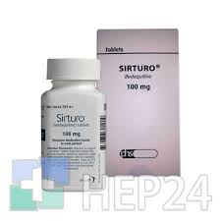
НОВІ ПРЕПАРАТИ ДЛЯ ЛІКУВАННЯ ТБ
Водночас слід. Його використання має бути регламентовано відповідно до чинних міжнародних рекомендацій. Для організації якісного лікувального процесу хворих на туберкульоз з використанням бедаквіліну відбудеться налагодження лабораторної системи швидкої діагностики визначення стійкості до протитуберкульозних препаратів, належної системи активного моніторингу та менеджменту безпеки лікарських засобів, призначення адекватних режимів лікування, дотримання заходів інфекційного контролю, застосування пацієнт-орієнтованого підходу.
Бедаквілін – препарат, синтезований виключно для лікування туберкульозу, має бактерицидну та стерилізуючу дію, тобто знищує активні і неактивні форми мікобактерій туберкульозу. Є таблетованим препаратом, призначається пацієнтам віком понад 14 років. Має перехресну стійкість з клофазиміном, тому його не застосовують у пацієнтів, які раніше приймали клофазимін в неефективних режимах лікування.

Slide 27
НОВІ ПРЕПАРАТИ ДЛЯ ЛІКУВАННЯ ТБ
В УКРАЇНІ ЗАРЕЄСТРОВАНО НОВИЙ ПРОТИТУБЕРКУЛЬОЗНИЙ ПРЕПАРАТ БЕДАКВІЛІН (СІРТУРО). Відповідно до наказу Міністерства охорони здоров’я №1135 15 червня 2018 року Україна стала 24 країною в світі, яка зареєструвала бедаквілін.
За даними когорти 2015 року, результати лікування пацієнтів з розширеною резистентністю до протитуберкульозних препаратів в Україні не перевершили 31,7%. Сьогодні пацієнтам з розширеною резистентністю або пацієнтам із мультирезистентним туберкульозом із додатковою стійкістю до ін’єкційних протитуберкульозних препаратів 2-го ряду або фторхінолонів неможливо підібрати ефективну схему лікування. Такі пацієнти до цього моменту були фактично приречені, оскільки шанси на одужання у них є мізерними. Саме тому в державі існує нагальна потреба в нових протитуберкульозних препаратах.
Бедаквілін – препарат, синтезований виключно для лікування туберкульозу, має бактерицидну та стерилізуючу дію, тобто знищує активні і неактивні форми мікобактерій туберкульозу. Є таблетованим препаратом, призначається пацієнтам віком понад 14 років. Має перехресну стійкість з клофазиміном, тому його не застосовують у пацієнтів, які раніше приймали клофазимін в неефективних режимах лікування.

Slide 28
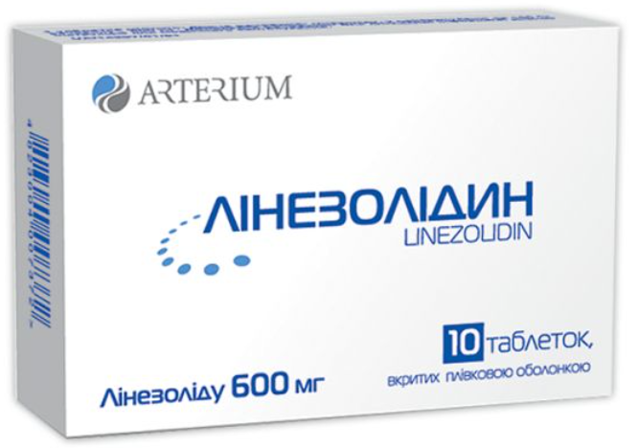
НОВІ ПРЕПАРАТИ ДЛЯ ЛІКУВАННЯ ТБ
Склад:
діюча речовина: лінезолiд;
1 таблетка, вкрита плівковою оболонкою, містить 600 мг лінезолiду;
допоміжні
Лікарська
Основні фізико-хімічні властивості: білого або майже білого кольору, овальні, зі скошеними краями, двоопуклі таблетки, вкриті плівковою оболонкою, з рискою, з написом «H» з одного боку та написами «L» і «8», розділеними рискою, зі зворотного боку таблетки.
.Антибактеріальні засоби для системного застосування. Код АТХ J01X X08.
Лінезолід проявляє активність in vitro щодо аеробних грампозитивних бактерій та анаеробних мікроорганізмів. Зафіксовано, що розподіл мінімальної інгібуючої концентрації (MIC) лінезоліду для клінічних ізолятів дикого типу Mycobacterium tuberculosis становить від 0,125 до 0,5 мг/мл, при цьому рекомендована «епідеміологічна точка відсікання» (ECOFF) становить 0,5 мг/мл.
Є обмежені дані про ефективність і безпеку лінезоліду при лікуванні мультирезистентного туберкульозу (МР-ТБ).

